Slide 1

介绍家乡黑龙江省
汇报人：郜文强
2024-11-10

Slide 2

目 录
黑龙江省概况
自然景观与旅游资源
农业生产与特色农产品
工业发展与产业布局特点
交通运输与基础设施建设
教育科技文化事业发展情况
CATALOGUE

Slide 3

01
黑龙江省概况

Slide 4

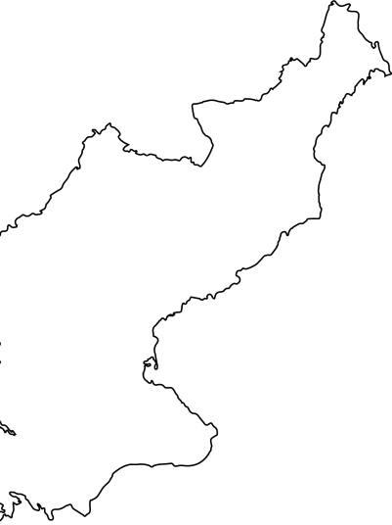
地理位置与面积
地理位置
黑龙江省位于中国东北部，北、东部与俄罗斯隔江相望，西部与内蒙古自治区相邻，南部与吉林省接壤。
面积
黑龙江省总面积47.3万平方千米，居全国第6位。

Slide 5

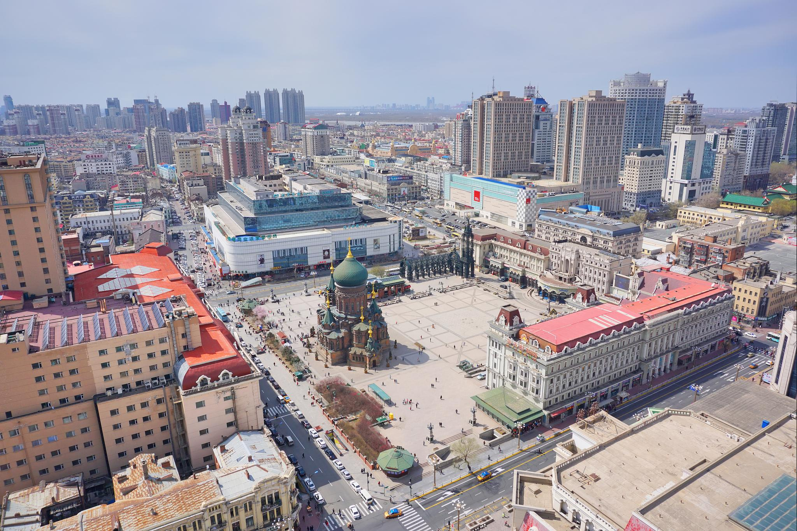

人口与民族分布
人口
黑龙江省拥有一定的人口基数，人口分布相对集中，主要聚居在中心城市和沿江区域。
民族分布
黑龙江省境内有多个民族聚居，包括汉族、满族、朝鲜族、蒙古族等，形成了多元的文化氛围。

Slide 6
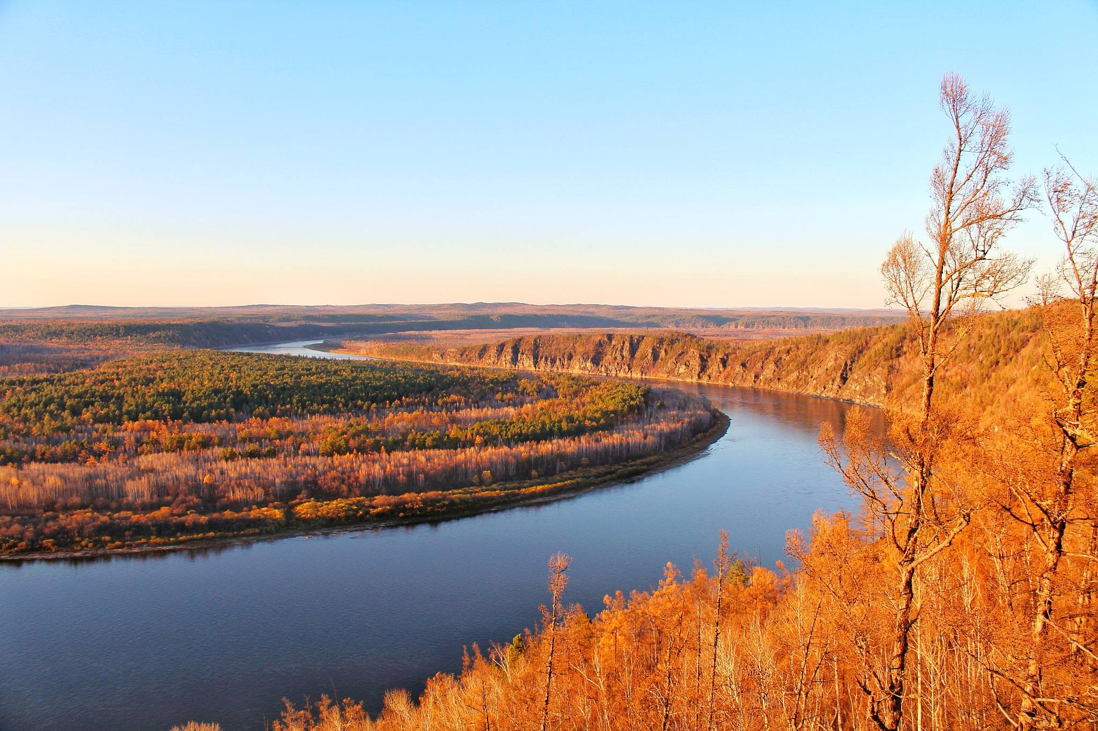
历史文化背景
历史沿革
文化特色
黑龙江省历史悠久，先秦时期已有先民定居，并逐渐成为中华民族的重要组成部分。秦以后，多个民族在此生息活动，留下了丰富的历史文化遗产。
黑龙江省具有独特的文化特色，如冰雪文化、黑土文化、边疆文化等，深受国内外游客的喜爱。

Slide 7
经济发展现状
01
产业结构
黑龙江省以农业、林业、牧业等传统产业为基础，同时积极发展现代制造业、高新技术产业等新兴产业，产业结构逐渐优化升级。
02
经济发展水平
黑龙江省经济持续稳定增长，人民生活水平不断提高，已成为中国东北地区的重要经济增长极。

Slide 8
02
自然景观与旅游资源

Slide 9
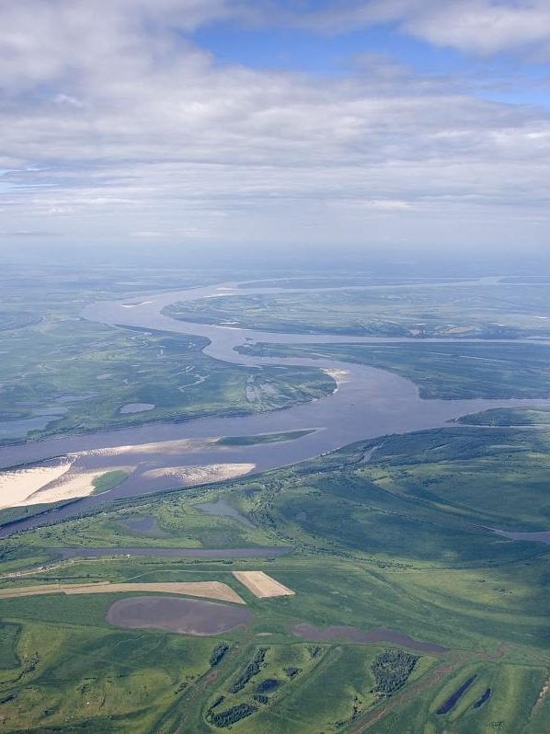
著名山脉与河流湖泊
山脉
黑龙江省拥有众多著名山脉，如大兴安岭、小兴安岭、张广才岭和老爷岭等，这些山脉构成了黑龙江省的地理骨架，为黑龙江省提供了丰富的自然资源。
河流湖泊
黑龙江省内河流纵横，湖泊众多，主要河流有黑龙江、松花江、乌苏里江和绥芬河等。这些河流湖泊为黑龙江省提供了丰富的水资源，同时也是重要的航运通道。

Slide 10
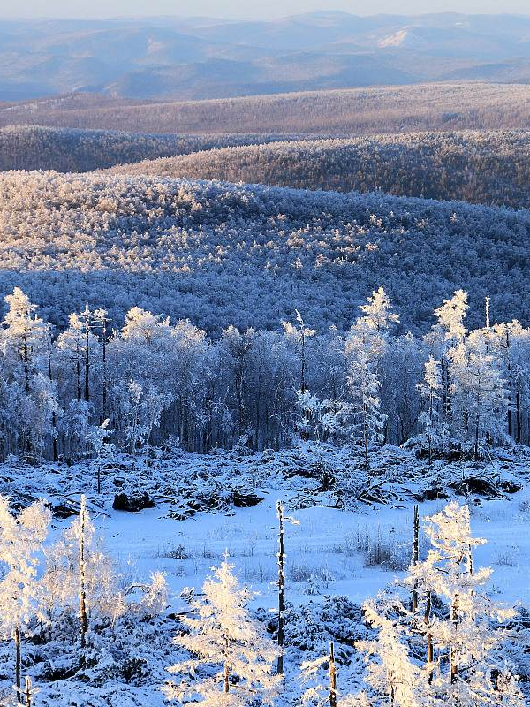
独特气候条件及影响
气候特点
黑龙江省属于寒温带大陆性季风气候，四季分明，冬季漫长而寒冷，夏季短暂而炎热。这种独特的气候条件对黑龙江省的农业、林业和畜牧业产生了深远的影响。
影响
由于气候的影响，黑龙江省的农作物种植以耐寒作物为主，如大豆、小麦等。同时，林业资源丰富，木材蓄积量大，为黑龙江省的林业产业提供了得天独厚的条件。

Slide 11
丰富动植物资源介绍
动物资源
黑龙江省拥有众多珍稀动物，如东北虎、丹顶鹤、黑熊等。这些动物不仅是黑龙江省的珍稀资源，也是国家的保护动物。
植物资源
黑龙江省植物种类繁多，有茂密的森林、广阔的草原和丰富的药用植物资源。其中，红松、落叶松等是黑龙江省的特有树种，具有很高的经济价值。

Slide 12
旅游资源开发情况
旅游景点
旅游设施
VS
黑龙江省拥有许多著名的旅游景点，如五大连池、镜泊湖、太阳岛等。这些景点以其独特的自然风光和丰富的文化内涵吸引了大量游客前来观光旅游。
为了促进旅游业的发展，黑龙江省不断完善旅游设施，提高旅游服务质量。目前，黑龙江省已经形成了较为完善的旅游交通网络、住宿餐饮体系和娱乐设施等，为游客提供了便利的旅游条件。

Slide 13
03
农业生产与特色农产品

Slide 14

农业生产条件及优势分析
气候条件
土壤条件
黑龙江省属于温带季风气候，四季分明，雨热同季，有利于农作物生长。
黑龙江省土壤类型以黑土、黑钙土等为主，土壤肥沃，适宜多种农作物生长。
机械化程度
政策支持
黑龙江省农业机械化程度高，提高了农业生产效率。
黑龙江省政府出台了一系列扶持政策，促进农业生产发展。

Slide 15
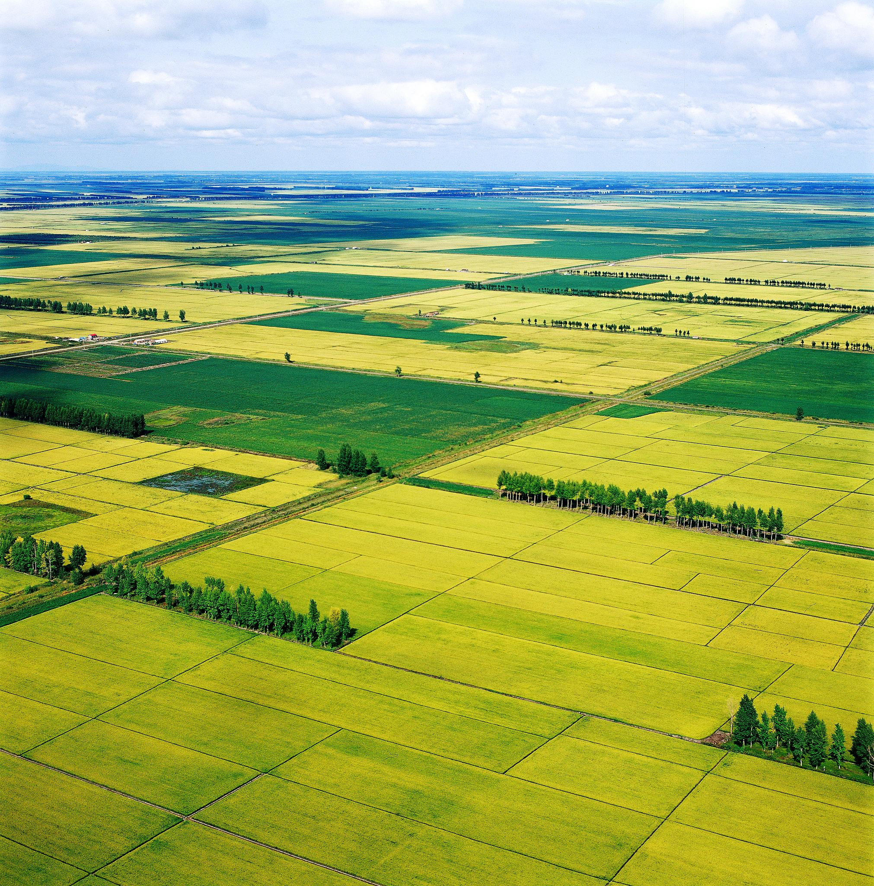
主要粮食作物种植情况
水稻
玉米
黑龙江省是中国重要的水稻种植区之一，产量高、品质优。
黑龙江省玉米种植面积广，产量居全国前列。
大豆
小麦
黑龙江省是中国大豆主产区之一，大豆种植面积和产量均居全国首位。
黑龙江省小麦种植面积较大，是当地重要的粮食作物之一。

Slide 16
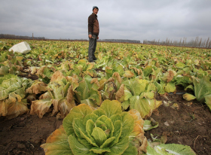
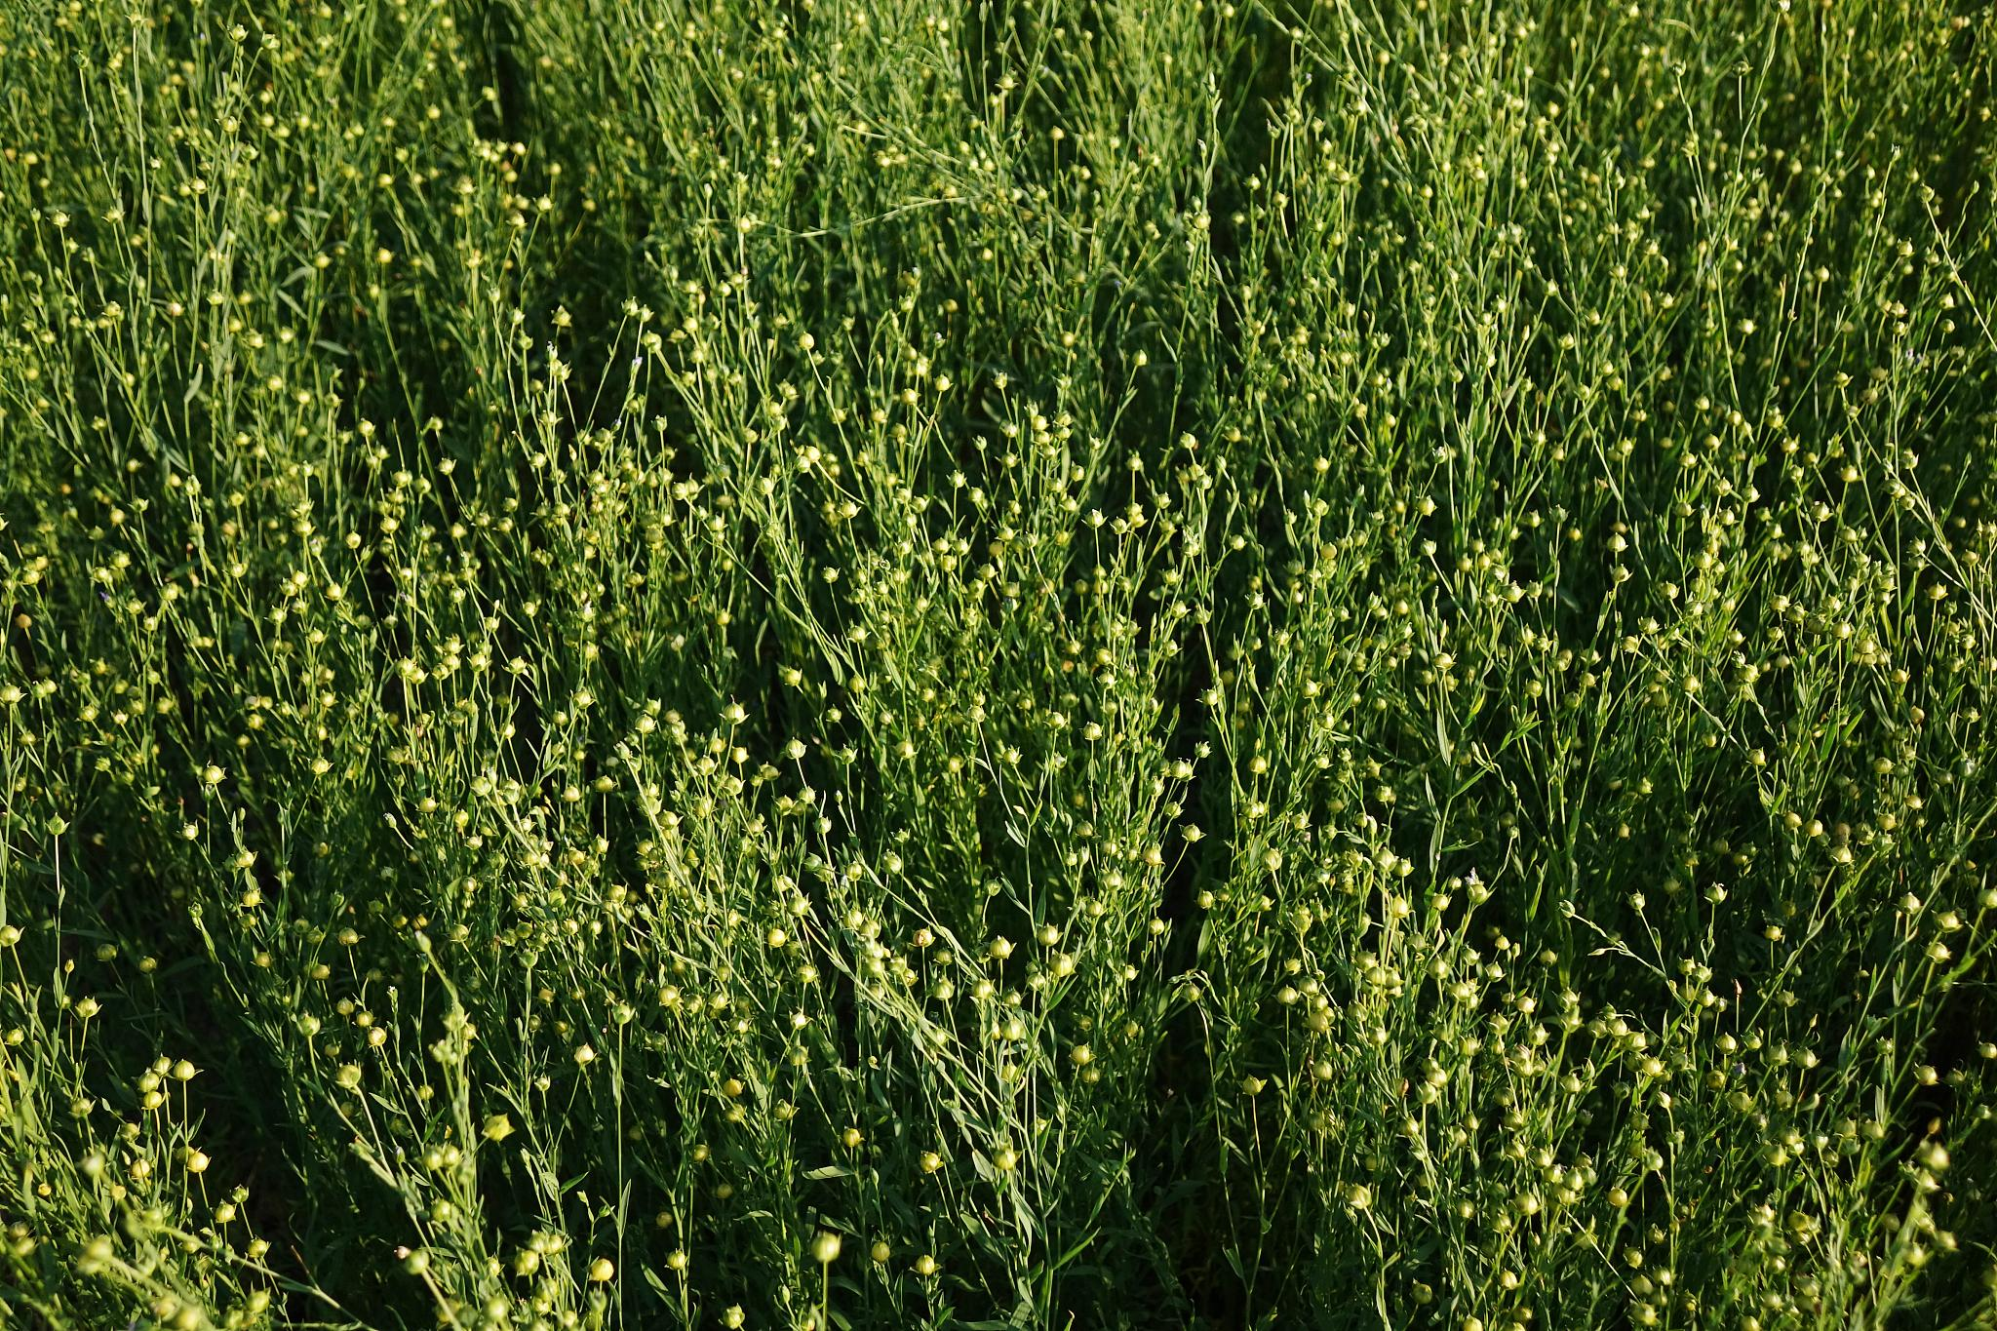
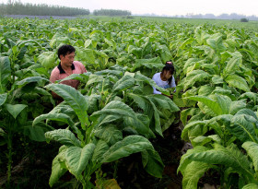
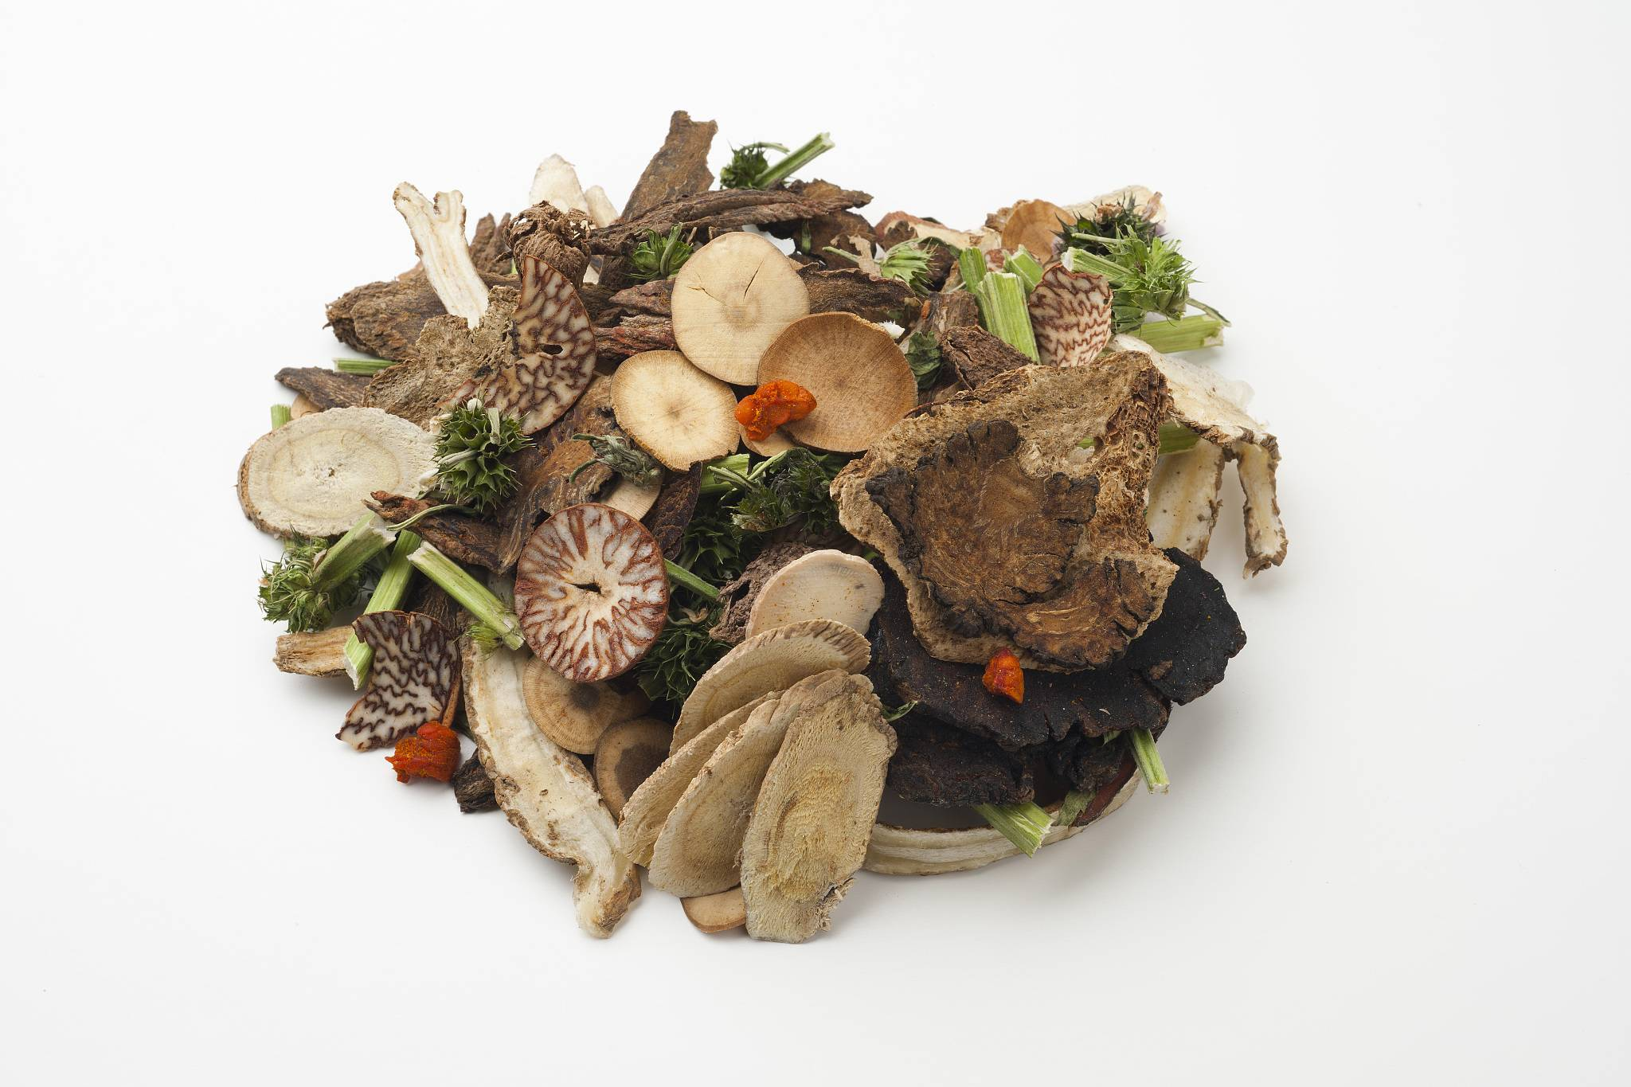
特色经济作物发展现状
甜菜
亚麻
黑龙江省甜菜种植面积广，是中国重要的甜菜产区之一。
黑龙江省亚麻种植历史悠久，亚麻纤维品质优良。
烤烟
中药材
黑龙江省烤烟种植面积较大，是中国重要的烤烟产区之一。
黑龙江省中药材资源丰富，有多种名贵中药材。

Slide 17
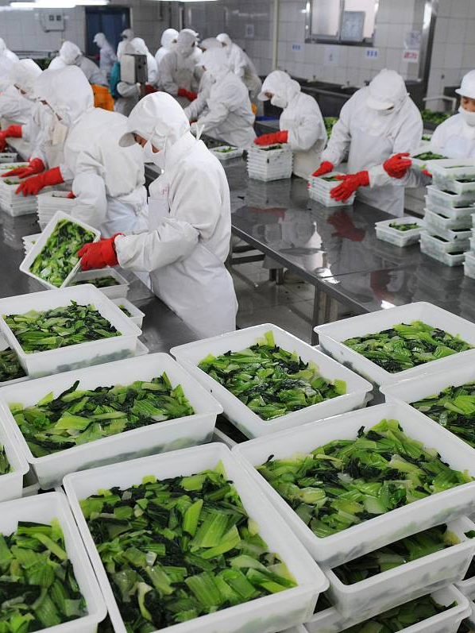
农产品加工业和品牌建设
农产品加工业
品牌建设
黑龙江省农产品加工业发展迅速，涌现出了一批知名企业和品牌。
黑龙江省积极推进农产品品牌建设，提高农产品知名度和竞争力。
营销策略
质量控制
黑龙江省采用多种营销策略，如电商平台、农产品展销会等，拓宽农产品销售渠道。
黑龙江省加强农产品质量控制，确保农产品安全、优质。

Slide 18
04
工业发展与产业布局特点

Slide 19
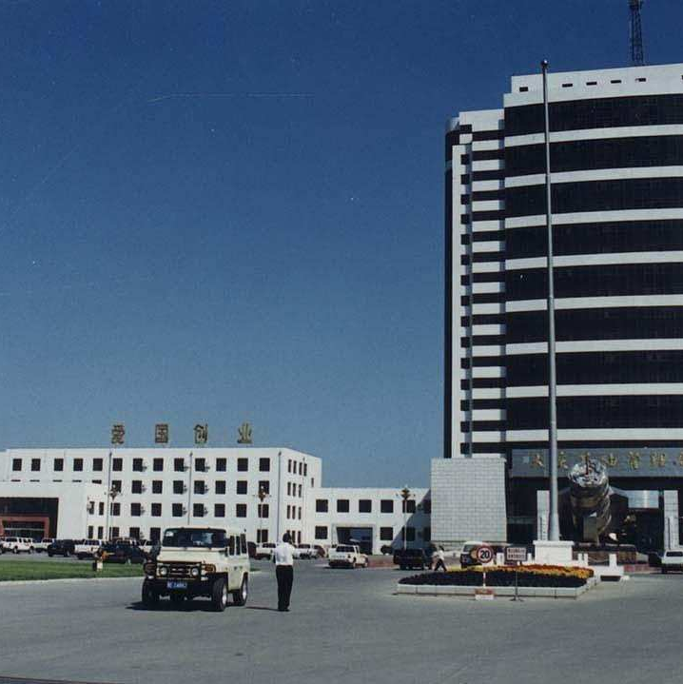
工业发展历程回顾
初期发展
建国初期，黑龙江省以煤炭、木材等资源为基础，初步形成了以重工业为主的工业体系。
改革开放后
随着改革开放的深入，黑龙江省积极推进产业结构调整，逐渐形成了以机械制造、食品加工、石油化工等为主导的多元化工业体系。
现阶段
当前，黑龙江省正加快转型升级步伐，积极发展高新技术产业和战略性新兴产业，推动工业向中高端发展。

Slide 20
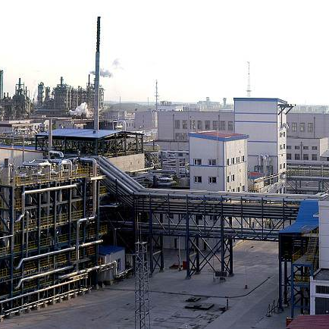
主导产业和优势企业介绍
机械制造
哈尔滨电气集团、中国一重等企业在发电设备、重型机械制造等领域具有国内领先地位。
食品加工
飞鹤乳品、完达山乳业等企业以优质的乳制品和农产品深加工产品享誉全国。
石油化工
大庆油田、哈石化等企业在石油勘探、开采、炼制等方面具有明显优势，为黑龙江省经济发展提供了强大支撑。

Slide 21
产业园区建设成果展示
哈尔滨新区
作为国家级新区，哈尔滨新区在科技创新、产业升级等方面取得了显著成果，吸引了大量企业入驻。
绥化经济技术开发区
以食品加工、医药化工等为主导产业，绥化经开区已成为黑龙江省重要的产业基地之一。
大庆高新技术产业开发区
以石油石化、高端装备制造等为主导产业，大庆高新区在推动黑龙江省工业发展中发挥了重要作用。

Slide 22


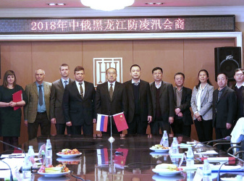
创新驱动发展战略实施情况
科技创新
人才引进
合作交流
黑龙江省加大科技研发投入，支持企业技术创新和产业升级，推动科技成果转化和产业化。
实施人才强省战略，吸引和培养高层次人才，为产业发展提供智力支持。
加强与国内外知名企业、研发机构的合作与交流，共同推动技术创新和产业发展。

Slide 23
05
交通运输与基础设施建设

Slide 24
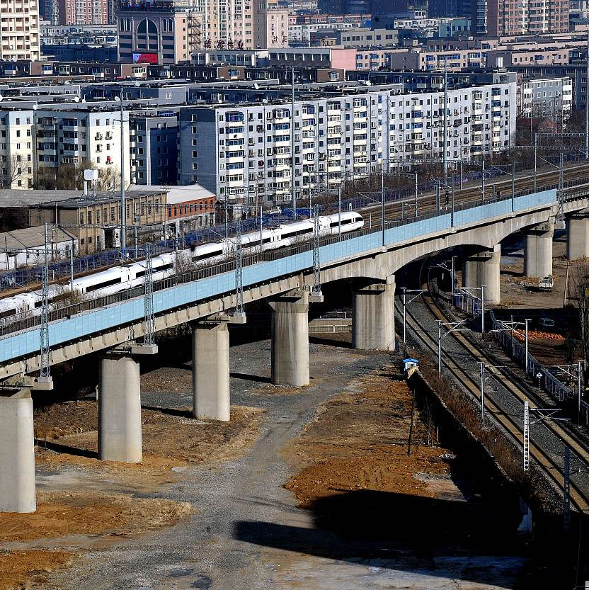
公路、铁路、航空等交通方式概述
公路交通
黑龙江省公路网发达，拥有多条国家级高速公路和省道，连接了省内外各大城市，为人员流动和物资运输提供了便利条件。
铁路交通
黑龙江省铁路网密布，包括哈大、滨洲等多条干线铁路，以及哈尔滨、齐齐哈尔等铁路枢纽，形成了四通八达的铁路交通网络。
航空交通
黑龙江省拥有哈尔滨、齐齐哈尔等多个机场，连接了国内外多个城市，为黑龙江省与国内外的交流提供了空中通道。

Slide 25
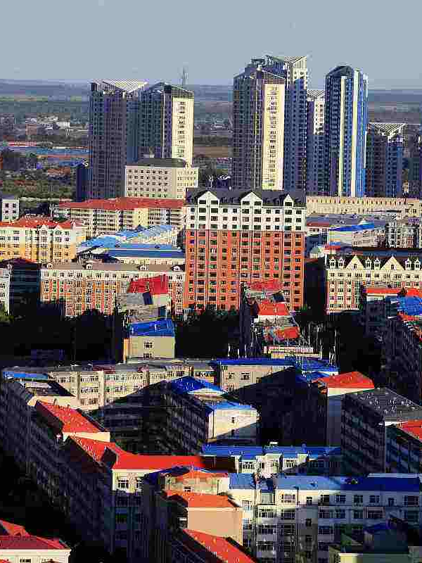
重要交通枢纽城市介绍
哈尔滨市
黑龙江省省会，东北地区重要的交通枢纽，连接了黑龙江省内外的公路、铁路和航空交通，是黑龙江省的物流中心。
齐齐哈尔市
黑龙江省西部中心城市，铁路、公路交通发达，是黑龙江省西部地区的交通枢纽和物资集散地。

Slide 26
基础设施建设成就及影响
高速公路建设
01
黑龙江省近年来大力推进高速公路建设，实现了省会到地市、地市到县（市）的高速公路连接，提高了交通运输效率。
铁路电气化改造
02
黑龙江省对既有铁路进行了电气化改造，提高了铁路运输能力和效率，促进了黑龙江省的经济发展。
机场扩建与升级
03
黑龙江省对哈尔滨、齐齐哈尔等机场进行了扩建和升级，提高了机场的吞吐能力和服务水平，为黑龙江省与国内外的交流提供了更好的条件。

Slide 27
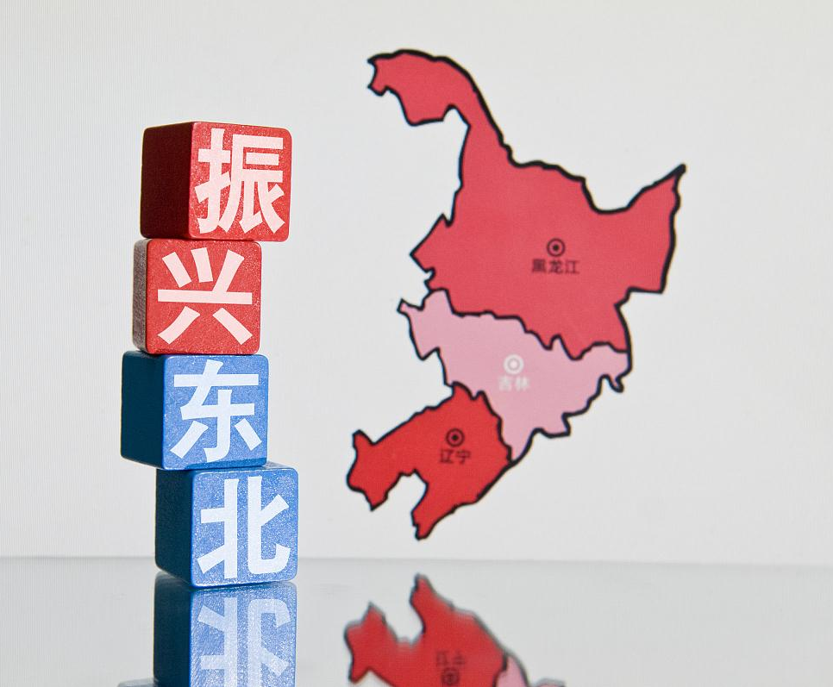
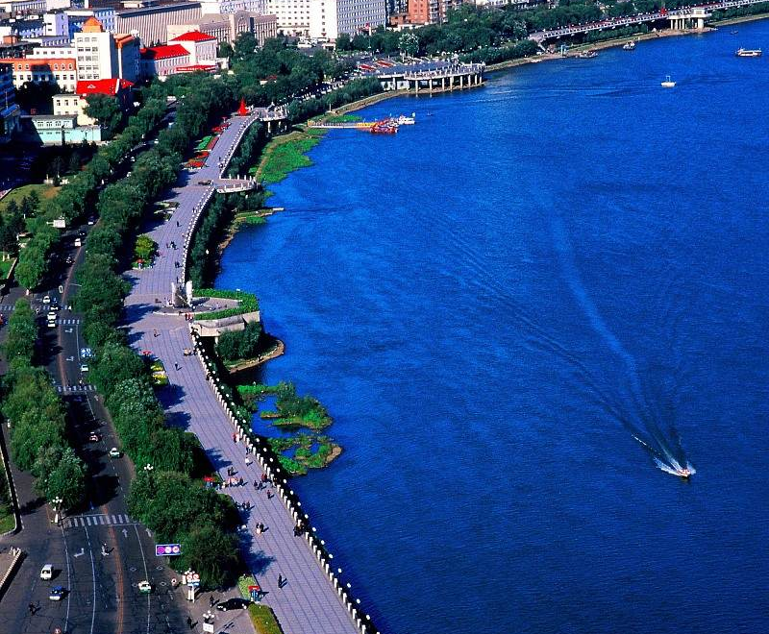
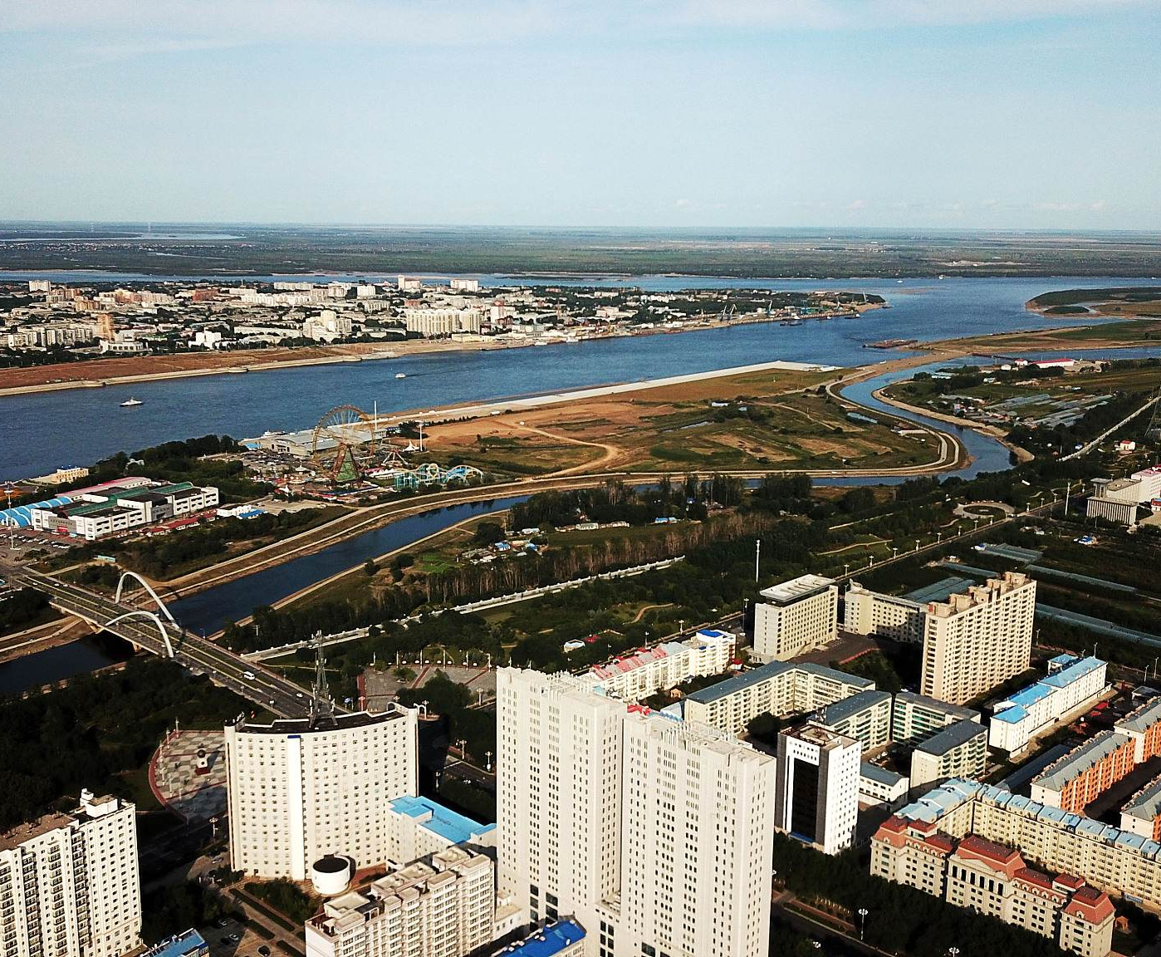
未来发展规划和目标
进一步完善公路、铁路、航空等交通网络，提高交通运输的便捷性和效率。
加强城市基础设施建设，提高城市综合承载能力，改善居民生活环境。
推进物流中心建设，促进黑龙江省与国内外的经贸合作与交流。

Slide 28
06
教育科技文化事业发展情况

Slide 29
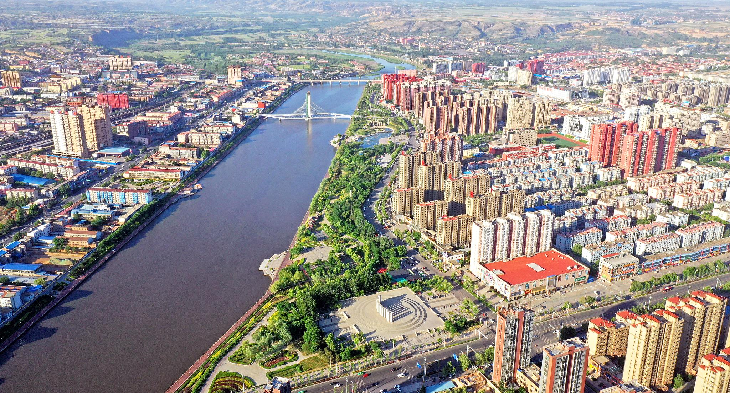
教育体系完善及教育质量提升举措
加大教育投入
黑龙江省政府逐年增加教育经费，改善学校基础设施，提高教师待遇，推动各级教育均衡发展。
优化教育资源配置
加强城乡教育资源配置，促进优质教育资源向农村和边远地区倾斜，缩小城乡教育差距。
提高教育质量
推进课程改革，加强素质教育，注重学生创新精神和实践能力培养，提高教育质量。

Slide 30

科技创新成果和人才培养机制改革
科技创新成果显著
黑龙江省在农业、林业、能源、装备制造等领域取得了一批重大科技成果，为经济社会发展提供了有力支撑。
人才培养机制改革
深化高等教育改革，推进产教融合，加强与企业合作，培养更多适应市场需求的高素质人才。
创新创业环境优化
加大创新创业扶持力度，建设一批孵化器、加速器等创新平台，为创新创业提供良好的环境和条件。

Slide 31

文化遗产保护和传承工作推进
非物质文化遗产传承
加强非物质文化遗产的挖掘、整理和传承，培养传承人，扩大传统文化影响力。
文化遗产保护
加强文物保护和修缮，保护历史文化遗产，传承和弘扬优秀传统文化。
文化产业发展
推动文化产业与旅游、科技等领域融合发展，培育新的文化业态，促进文化产业繁荣发展。

Slide 32


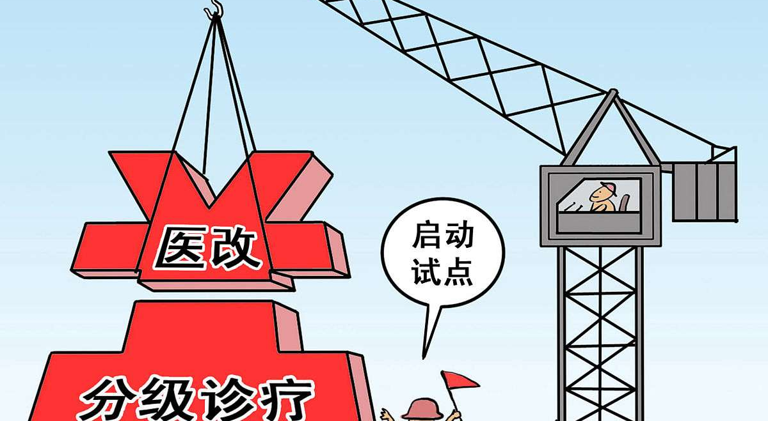
民生改善措施及成效评估
保障和改善民生
教育公平
医疗卫生服务提升
黑龙江省政府采取一系列措施，提高居民收入水平，加强社会保障体系建设，改善居民生活条件。
推进义务教育均衡发展，保障教育公平，让每个孩子都能享受到优质教育资源。
加强医疗卫生服务体系建设，提高医疗服务水平，改善居民就医条件，保障人民健康。

Slide 33

THANKS
感谢观看

